Slide 1
BUT 3 INFORMATIQUE — PARCOURS AGED • SOUTENANCE PPP S6
Nicolas GAUDIN
De la biologie à l'informatique :
une double compétence au service des données scientifiques
Mon profil
Métier visé
Biologiste/Biochimiste de formation, en reconversion vers les métiers de la donnée et du développement applicatif
Bio-informatique et exploitation de données : appliqué aux sciences du vivant
Université Claude Bernard Lyon 1 • Promotion 2026 • Stage : CIRI – INSERM (Horigene)

Slide 2
Plan de la présentation
01
02
03
04
Un parcours hybride entre biologie et informatique
Construction du parcours
Les rencontres clés qui ont façonné mon parcours
Le projet Horigene : plateforme scientifique assistée par IA
05
06
07
08
Mes perspectives post-BUT 3
Métiers visés post BUT : référentiels APEC & CIGREF
Compétences clés pour l’ingénierie des données scientifiques
Analyse du marché

Slide 3







01 — Un parcours hybride entre biologie et informatique
2010
2012
2012
2017
2023
2026
LICENCE
MASTER PRO
INGÉNIEUR D’ÉTUDE
MASTER RECHERCHE
BUT3 AGED
Science et technologie parcours biochimie
Ingénierie de la
Santé et le Médicament
R&D sur la transcytose hémato-encéphalique
Biochimie Structurale et
Fonctionnelle
Administration, gestion et exploitation des données & développement d’applications

Slide 4
02 -CONSTRUCTION DU PARCOURS
2007-2010
2010-2012
2012-2017
2021-2023
2023-2026
Licence Biologie
Master Pro
Master Recherche
BUT Informatique
Expérience professionnelle :
Concrétisation du parcours
Limites en programmation, scripts et environnements computationnels
Marseille
Grenoble
Marseille
Lyon
Lyon
🔬 Biologie
moléculaire
Comprendre les mécanismes moléculaires des maladies
Chercher de nouvelles pistes thérapeutiques
Formation aux techniques expérimentales en laboratoire
Spécialisation dans les techniques d’études de protéine
Recherche appliquée sur les maladies neurodégénératives
Mise en pratique des approches expérimentales en laboratoire
Intérêt pour les protéines et les relations structure/fonction
Comprendre comment la structure influence les mécanismes biologiques
Développement applicatif, interfaces visuelles, bases de données et environnements système
Franchir les limites pour aller vers les données et l'IA.
🧬 Biochimie
& Protéines
💻 Informatique
& Données
De la compréhension des mécanismes moléculaires à l’exploitation des données biologiques

Slide 5
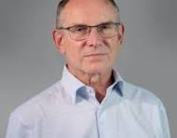
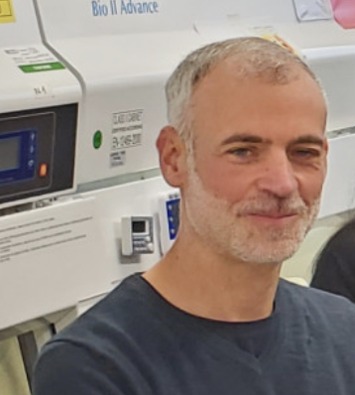
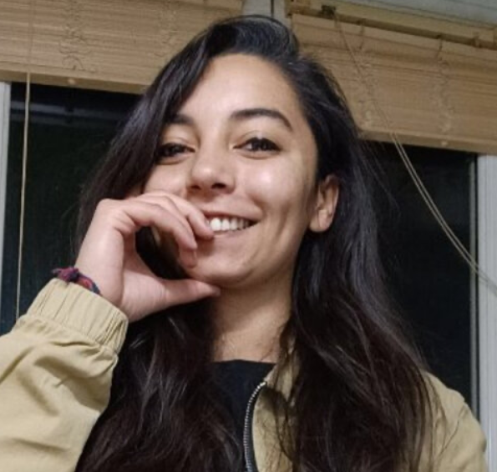
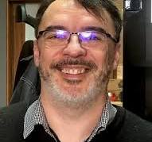
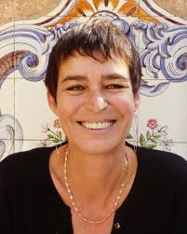

03 — Les rencontres clés qui ont façonné mon parcours
Michel KHRESTCHATISKY
photo
Xavier CHARPENTIER & Kelly GOLDLUST
photo
Directeur — VECT-HORUS, Hôpital Nord Marseille
Microbiologistes — Directeurs de laboratoire & Enseignants-chercheurs, CIRI / INSERM Gerland / Horigene
📍 Poste : 2012–2017
📍 Projet laboratoire Horigene — 2023 à aujourd'hui
Apprentissage de la rigueur scientifique, analyse de données expérimentales et participation à 7 publications en recherche biomédicale.
Besoins métier réels : gestion des souches bactériennes, données hétérogènes, import Excel. Ancrage du projet dans la réalité scientifique.
Emmanuel BETTLER & Chantal ABERGEL
Julien FOURET
photo
Maître de conférences — IBCP / LBTI, Université Lyon 1 & Directrice de recherche CNRS / IGS, Marseille
Chercheur en Bio-informatique — CIRI / INSERM Gerland / BIBS
📍 Stage 2021–2022 · Stage 2022–2023
📍 2023 à aujourd'hui : Encadrement technique
Introduction à la bio-informatique structurale et prédictive (AlphaFold) et dynamique moléculaire. Confirmation de la voie informatique.
Architecture logicielle, bonnes pratiques (CI/CD, tests, migrations) et apprentissage des approches IA. Vision d'ensemble du projet Horigene et de sa généralisation INSERM.
« La valeur n'est pas dans les outils, mais dans la capacité à comprendre les données scientifiques pour les rendre exploitables. »

Slide 6
04 — Le projet Horigene : une plateforme scientifique assisté par IA
🔒
Des fichiers biologiques organisés différemment selon les chercheurs, avec des colonnes hétérogènes ou "fourre-tout" mélangeant plusieurs types d'informations, rendant les données difficiles à structurer et exploiter directement
Strain(+)Lab — une plateforme en 3 briques
① Import et structuration assistés par IA
② Base de données relationnelle
③ Interface web
Fichier : Excel / CSV hétérogènes
Structuration centralisée
Exploitation rapide
Modèle centré autour de la souche (strain-first)
Phénotypes, génotypes, résistances
Traçabilité parent/enfant
Recherche multicritère
Gestion des souches
Génération assistée de fichier réglementaire
Gestion des droits & partage
Analyse & lecture du fichier
Mapping intelligent des colonnes vers le modèle
Catégorisation & interprétation des données
Validation humaine avant insertion
→
→

Slide 7
05 — Métiers visés post BUT3 : référentiels APEC & CIGREF
PLAN A : PRIORITAIRE
Priorité #1
Data Engineer / AI Engineer orienté sur les données scientifiques
Continuer le développement de Strain(+)Lab au CIRI / INSERM
Généraliser la plateforme à d'autres unités INSERM — pipeline assisté IA d'import + base de données autours de la souche
Concevoir des pipelines ETL, bases de données et outils scientifiques, en combinant ingénierie des données, architecture logicielle et IA appliquée
PLAN B : PROJET PERSONNEL — CRÉATION D'ENTREPRISE
Option #2
Développer Strain(+)Lab de manière autonome
Poursuivre le développement de la plateforme hors cadre académique
Import assisté par IA, structuration et visualisation des données biologiques pour répondre aux besoins des laboratoires et structures de recherche
PLAN C : RETOUR À LA RECHERCHE EN LABORATOIRE
Option #3
Ingénieur d’étude en microbiologie — approches structurales & computationnelles
Valoriser les deux masters (biologie / biochimie) et l'expérience terrain acquise en laboratoire de microbiologie
Contribuer au développement de nouvelles approches structurales et computationnelle en recherche fondamentale
Profil hybride : biologiste + biologie computationnelle — Prédire, comprendre et trouver de nouvelles pistes thérapeutiques

Slide 8

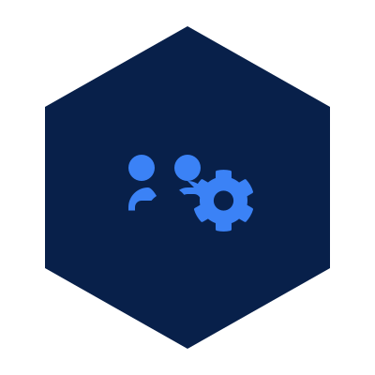





06 — Compétences clés pour l’ingénierie des données scientifiques
Double culture biologie/informatique
Interface chercheurs / développeurs
Comprendre les données scientifiques et les coder : un atout rare que peu de profils maîtrisent des deux côtés.
Capacité à traduire les besoins d’un biologiste en spécifications techniques et inversement.
Rigueur scientifique
Structuration des données
Apprise en laboratoire sur 10 ans : validation des données, traçabilité, reproductibilité — transposées au développement.
Conception de schémas relationnels, pipelines ETL/IA et bases de données biologiques complexes.
Montée en compétence technique
Équipe interdisciplinaire
Backend & données :
FastAPI, SQLModel, Alembic
IA appliquée :
LangChain, Pydantic AI
Collaboration quotidienne avec chercheurs, ingénieurs et enseignants-chercheurs.

Slide 9






07 :
Les contraintes
& réalités du métier
09
01
02
03
Données complexes & hétérogènes
Veille technologique permanente
Équilibre besoins scientifiques / contraintes techniques
Les contraintes
& réalités du métier
Les données biologiques sont rarement propres : colonnes fourre-tout, formats inconsistants, vocabulaire non standardisé. Structurer demande rigueur et patience.
L'IA appliquée aux sciences du vivant évolue très vite (LLMs, agents, embeddings). Rester à jour est une obligation, pas un choix.
Les chercheurs ont des attentes parfois contradictoires avec les contraintes système. Trouver le bon compromis demande diplomatie et expérience.
Savoir où on met les pieds — ce métier est exigeant et stimulant à la fois.
Ces contraintes sont connues et assumées — elles font partie de ce qui rend ce travail enrichissant.
04
05
06
Travail interdisciplinaire exigeant
Apprentissage continu non négociable
Marché de niche — moins de postes visibles
Collaborer avec des biologistes, bioinformaticiens, médecins et ingénieurs nécessite un langage commun que l'on doit construire soi-même.
Les outils, frameworks et pratiques évoluent. Se former en permanence fait partie intégrante du métier, même hors des heures de travail.
Les offres bio-info sont moins nombreuses que dans le web généraliste. Il faut savoir chercher (SFBI, APEC CNRS), se positionner et se démarquer.

Slide 10
08 — Analyse du marché : Data Engineer & AI Engineer
#1
46%
#2
35%
23%
41%
Compétence recherchée
des recruteurs
Compétence demandée
des recruteurs
des profils data
travaillent
Data Engineering 2026
veulent du Data Eng.
IA appliquée au métier
veulent de l'IA appliquée
sont Data Engineers
3j/sem au bureau
Data Engineer (0-3 ans)
STRUCTURES VISÉES
Salaire brut annuel K€ France (fixe + variable) — TPC 2026
Salaire brut annuel K€ — TPC 2026
AI Engineer (0-3ans)
★ INSERM / CNRS
Horigene actif — réseau direct
0-2 ans
3-5 ans
6-9 ans
+10 ans
0-2 ans
3-5 ans
6-9 ans
46
52
68
68
Paris / IDF
48,5
58
80
▸ Biotech / Pharma
Biomérieux · Sanofi · Ipsen
Paris / IDF
Autres villes
40
46
48,5
60,5
Autres villes
42
49,2
55,5
▸ Startups Healthtech
Owkin · Nexomis · BioSerenity
Variable : 5-8% | BSPCE : 13-27% | Contrat : CDI majoritaire
Variable : 6-8% | BSPCE : 16-44%
▸ Plateformes bio-info
IFB · GenoToul · PRABI
▸ CHU / Hôpitaux
Bio-info clinique & génomique
PROSPECTION RÉALISTE — Stratégie de recherche d'emploi
🔗 Réseau CIRI / INSERM
J
ulien Fouret, Xavier Charpentier
Candidatures directes unités Lyon
💻 Portfolio technique
GitHub public Strain(+)Lab
CI/CD · docs · démo live
📋 Plateformes ciblées
offres.sfbi.fr · emploi.cnrs.fr
LinkedIn · APEC · EURES
🚀 Candidatures spontanées
Biomérieux · Sanofi Pasteur
Boiron · Nexomis · Owkin
(France-2026-source=TPC)

Slide 12
10 — Structures visées, conditions de travail & salaires
🏛️ Structures visées
💼 Conditions de travail
💰 Salaires débutants
▸ INSERM / CNRS
Environnement
IE / IR INSERM CNRS
1er recruteur profils hybrides — plateforme Horigene déjà en place
Recherche publique, santé, biotech — milieu stimulant et exigeant
26 000–33 000 €/an brut
(hors primes, grille publique)
▸ CHU / Hôpitaux
Équipe
Bioinformatique clinique, données patients, génomique médicale
Travail interdisciplinaire : biologistes, médecins, ingénieurs
Ingénieur d'études biotech
▸ Plateformes bio-info
Quotidien
32 000–42 000 €/an brut
IFB, GenoToul, PRABI, BIBS — plateformes mutualisées nationales
Dev applicatif + échanges scientifiques + structuration de données
Localisation
Data Engineer bio privé
▸ Biotech / Pharma
Sanofi, Biomérieux, Ipsen — R&D data-driven, forte demande IA
Grandes métropoles : Lyon, Paris, Marseille, Bordeaux, Montpellier
38 000–50 000 €/an brut
▸ Startups Healthtech
Contrat
CDI IR/IE en recherche publique · CDD postdoc · CDI en biotech
Ingénieur IA / ML bio
Nexomis, Owkin, BioSerenity — profils hybrides très recherchés
40 000–55 000 €/an brut
▸ Laboratoires micro.
Rythme
Projets longs (12–36 mois) · autonomie forte · peu de pression commerciale
Environnement terrain déjà connu (VECT-HORUS, CIRI, IBCP)
Startup Healthtech
35 000–48 000 €/an + BSPCE

Slide 13
11 — Stratégie de recherche d'emploi & évolutions envisagées
🎯 Comment je compte trouver un poste
📈 Évolutions envisagées
🔗 Réseau CIRI / INSERM Gerland
Court terme (0–3 ans)
Julien Fouret, Xavier Charpentier, Kelly Goldlust — contacts directs. Candidatures spontanées dans les unités INSERM de Lyon.
▸ Data Engineer scientifique
▸ Développeur applicatif bio-info
📋 Plateformes ciblées
SFBI (offres.sfbi.fr) · APEC · emploi.cnrs.fr · LinkedIn · EURES pour international.
▸ Ingénieur d'études plateforme de données
Moyen terme (3–7 ans)
💻 Portfolio technique
▸ Responsable plateforme de données INSERM
GitHub public avec Strain(+)Lab, documentation, CI/CD. Preuve concrète du niveau technique.
▸ Lead developer IA appliquée aux sciences du vivant
🚀 Valorisation du projet
▸ Fondateur SaaS Strain(+)Lab
Strain(+)Lab = référence directe + partenariat INSERM actif = argument fort en entretien.
Long terme (7+ ans)
📩 Candidatures spontanées
▸ Directeur R&D données biologiques
Biotech Lyon (Biomérieux, Sanofi Pasteur, Boiron) · Startups healthtech · Nexomis.
▸ Consultant expert bio-informatique
▸ Chef de projet IA scientifique

